Slide 1
Презентация к уроку математики Тема : «Симметрия вокруг нас»
Выполнила
учитель начальных классов
МКОУ СОШ №6
Г. Баксана
Мороз Элла Анатольевна

Slide 2
Содержание.
Введение.
1. Основная часть.
1.1 Известные люди о симметрии.
1.2 Симметрия в мире животных.
1.3.Симметрия в мире растений.
1.4 Симметрия в неживой природе.
1.5 Виды симметрии.
1.6 Симметрия в жизнедеятельности человека..
1.7 Симметрия в различных школьных предметах.
2 . Где используется и применяется симметрия.
3. Общий вывод.

Slide 3
«Симметрия»- соразмерность, одинаковость в расположении частей чего-нибудь по противоположным сторонам от точки, прямой или плоскости. Толковый словарь русского языка С.И.Ожегова.
«Симметрия, как бы широко или узко мы ни понимали это слово, есть идея, с помощью которой человек веками пытался объяснить и создать порядок, красоту и совершенство.»
Герман Вейль.

Slide 4
Симметрия в мире насекомых

Slide 5
Симметрия в мире животных
Два одинаковых крыла обеспечивают птице способность летать.

Slide 6
Симметрия в мире растений

Slide 7
Симметрия в мире кристаллических тел

Slide 8
Вывод: симметрия широко распространена в живой и неживой природе. Её можно наблюдать и в форме листьев, и в форме цветов, в расположении органов животных, в форме кристаллических тел.

Slide 9
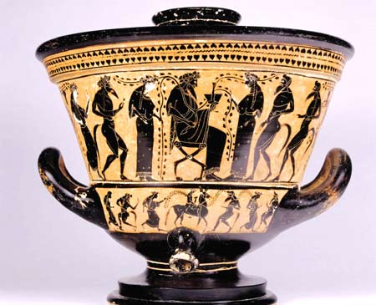
Симметрия широко используется человеком. На протяжении многих веков можно пронаблюдать , как человек применял симметрию в различных видах деятельности.

Slide 10
Периодически повторяющийся рисунок на длинной ленте образует узор, называемый бордюром.

Slide 11
Симметричный рисунок может повторяться и на плоскости, тогда его называют орнаментом.

Slide 12
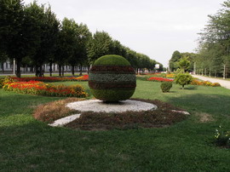
Украшая города ,человек стремился сохранить законы симметрии.

Slide 13
Вывод: человек широко использует симметрию в своей деятельности.

Slide 14
Симметрия в школьных предметах.
Русский язык: симметричные буквы А, В,Е, Ж, З, К, М, Н, О, П, С, Т, Ф, Х,Ш, Э, Ю.
Математика: симметричные цифры 3, 8,0,
симметричные фигуры

Slide 15
Урок кляксографии.

Slide 16
Симметрия-это гармония и красота, равновесие и устойчивость.

